Slide 1



.
.
.
.
...
.
..
...
.
.
..
.
.
...
Особенности прохождения обследования в психолого-медико-педагогической комиссии для обучения в СПО
Яковлева Серафима Александровна
учитель-дефектолог ГБУ СО «ЦППМСП «Ресурс»
...
20 ноября 2025 года

Slide 2
Психолого-медико-педагогическая комиссия
Психолого-медико-педагогическая комиссия создается в целях своевременного выявления детей, имеющих особенности физического и (или) психического развития и (или) отклонения в поведении, проведения их комплексного психолого-медико-педагогического обследования и подготовки по его результатам рекомендаций по организации обучения и воспитания, а также подтверждения, уточнения или изменения ранее данных рекомендаций
...
...
...

Slide 3
Нормативно-правовые документы
Федеральный закон «Об образовании в Российской Федерации» от 29.12.2012 № 273-ФЗ
...
Положение о ПМПК утв. приказом Министерства просвещения Российской Федерации от 1 ноября 2024 г. N 763
...
Приказ Министерства просвещения РФ от 26 августа 2020 г. N 438
"Об утверждении Порядка организации и осуществления образовательной деятельности по основным программам профессионального обучения"
...
Приказ МО СО № 171-И от 18.09.2025 "О внесении изменений составы центральной и территориальных ПМПК в государственных учреждениях СО, подведомственных МО СО, утверждающие приказом МО и МП от 18.02.2025 № 34-И

Slide 4
Федеральный закон от 29 декабря 2012 г. № 273-ФЗ «Об образовании в Российской Федерации»
Обучающийся с ограниченными возможностями здоровья (ОВЗ) - физическое лицо, имеющее недостатки в физическом и (или) психологическом развитии, подтвержденные психолого-медико-педагогической комиссией и препятствующие получению образования без создания специальных условий
...
...
Адаптированная образовательная программа (АОП) - образовательная программа, адаптированная для обучения лиц с ОВЗ с учетом особенностей их психофизического развития, индивидуальных возможностей и при необходимости обеспечивающая коррекцию нарушений развития и социальную адаптацию указанных лиц
...

Slide 5
Федеральный закон от 8 августа 2024 г. № 315-ФЗ «О внесении изменений
в федеральный закон «Об образовании в Российской Федерации»
...
Статья 28
6. Образовательная организация обязана осуществлять свою деятельность в соответствии с законодательством об образовании, в том числе:
4) создавать специальные условия для получения образования обучающимися с ОВЗ, инвалидами (детьми-инвалидами) в соответствии с рекомендациями ПМПК, а для инвалидов (детей-инвалидов) также в соответствии с индивидуальной программой реабилитации и абилитации инвалида (ребенка-инвалида)
...
...

Slide 6
Федеральный закон от 8 августа 2024 г. № 315-фз «О внесении изменений
в федеральный закон «Об образовании в Российской Федерации»
Статья 79. Организация получения образования обучающимися с ограниченными возможностями здоровья, инвалидами (детьми-инвалидами)
8. Профессиональное обучение и профессиональное образование обучающихся с ОВЗ осуществляются на основе образовательных программ, адаптированных при необходимости для обучения указанных обучающихся.
10. Профессиональными образовательными организациями и образовательными организациями высшего образования, а также организациями, осуществляющими образовательную деятельность по основным программам профессионального обучения, должны быть созданы специальные условия для получения образования обучающимися с ОВЗ, инвалидами (детьми-инвалидами).
...
...
...

Slide 7
Специальные условия получения образования
использование специальных образовательных программ и методов обучения и воспитания
...
использование специальных учебников, учебных пособий и дидактических материалов
использование специальных технических средств обучения коллективного и индивидуального пользования
...
обеспечение предоставления услуг ассистента (помощника), оказывающего необходимую техническую помощь, переводчика русского жестового языка (сурдопереводчика, тифлосурдопереводчика), а также педагогических работников в соответствии с рекомендациями ПМПК
проведение групповых и индивидуальных коррекционных занятий
обеспечение доступа в здания организаций, осуществляющих образовательную деятельность
другие условия, без которых освоение образовательных программ обучающимися
с ОВЗ, инвалидами (детьми-инвалидами) невозможно или затруднено

Slide 8
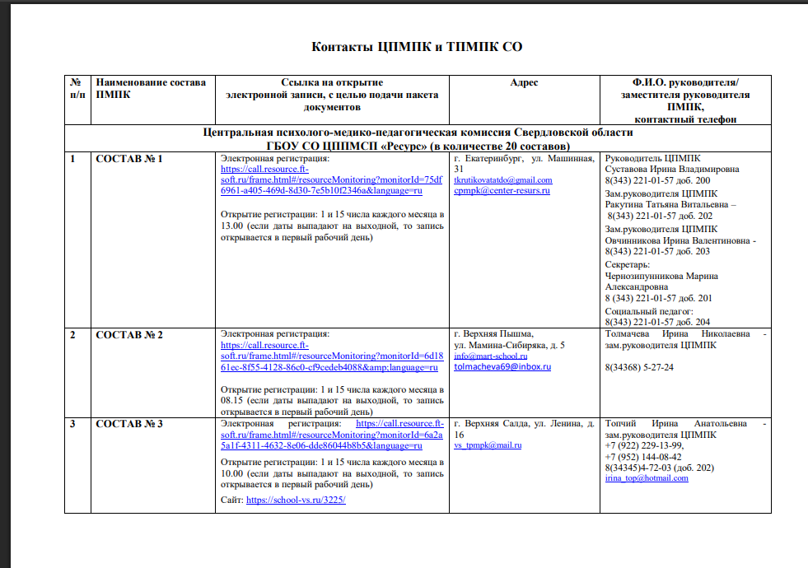
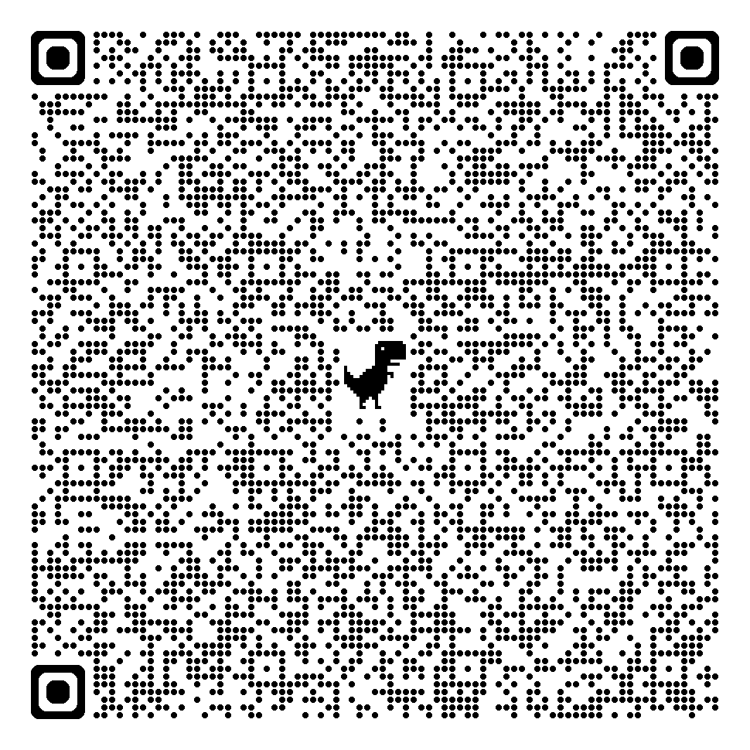
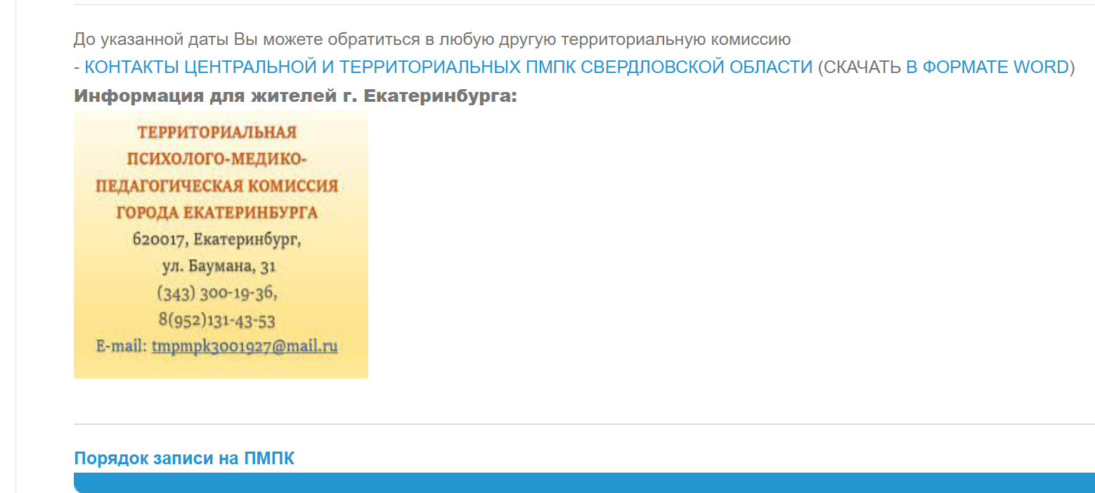
Психолого-медико-педагогические комиссии Свердловской области
Сайт: ресурс.дети –
Центральная
ПМПК

Slide 9
Основные направления деятельности ПМПК
проведение обследования детей, в том числе обучающихся с ОВЗ, детей-инвалидов
подготовка по результатам обследования рекомендаций по организации обучения и воспитания обследуемых, уточнение или изменение ранее данных комиссией рекомендаций
определение рекомендаций по организации индивидуальной профилактической работы с несовершеннолетними, находящимися в социально опасном положении
оказание консультативной помощи
оказание федеральным учреждениям медико-социальной экспертизы содействия в разработке индивидуальной программы реабилитации или абилитации ребенка-инвалида
осуществление учета данных об обучающихся с ОВЗ, о детях с девиантным (общественно опасным) поведением
участие в организации информационно-просветительской работы

Slide 10
Документы для прохождения ПМПК
копия документа, удостоверяющего личность родителя (законного представителя) и ребенка, старше 14 лет
копия свидетельства о рождении обследуемого
копия документа, подтверждающего установление опеки или попечительства
направление организации, осуществляющей социальное обслуживание, медицинской организации, других организаций
представление психолого-педагогического консилиума (ППк) организации, осуществляющей образовательную деятельность
копия заключения (заключений ПМПК) комиссии о результатах ранее проведенного обследования (при наличии)
копии справки, подтверждающей факт установления инвалидности, и ИПРА (при наличии)
медицинское заключение (медицинская выписка)
оригиналы рабочих тетрадей по русскому языку и математике

Slide 11
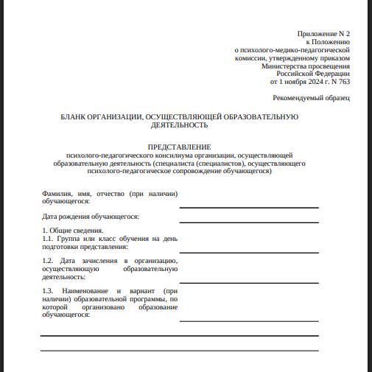
Документы для прохождения ПМПК
Представление психолого-педагогического консилиума организации (ППк), осуществляющей образовательную деятельность (специалиста (специалистов), осуществляющего психолого-педагогическое сопровождение обучающегося)
ПРИКАЗ от 1 ноября 2024 г. N 763
...
...
...
Ресурс.дети

Slide 12
В соответствии с «Положением о ПМПК» утвержденного приказом МП РФ
от 1 ноября 2024 г. N 763
21. При недостаточности сведений о состоянии здоровья обследуемого или в случае необходимости уточнения диагноза запросить у родителя (законного представителя) обследуемого дополнительную информацию о состоянии здоровья обследуемого
22. При недостаточности сведений об организации образовательного процесса обследуемого обучающегося и (или) при выявлении несоответствия его знаний требованиям образовательной программы запросить у образовательной организации дополнительную информацию

Slide 13
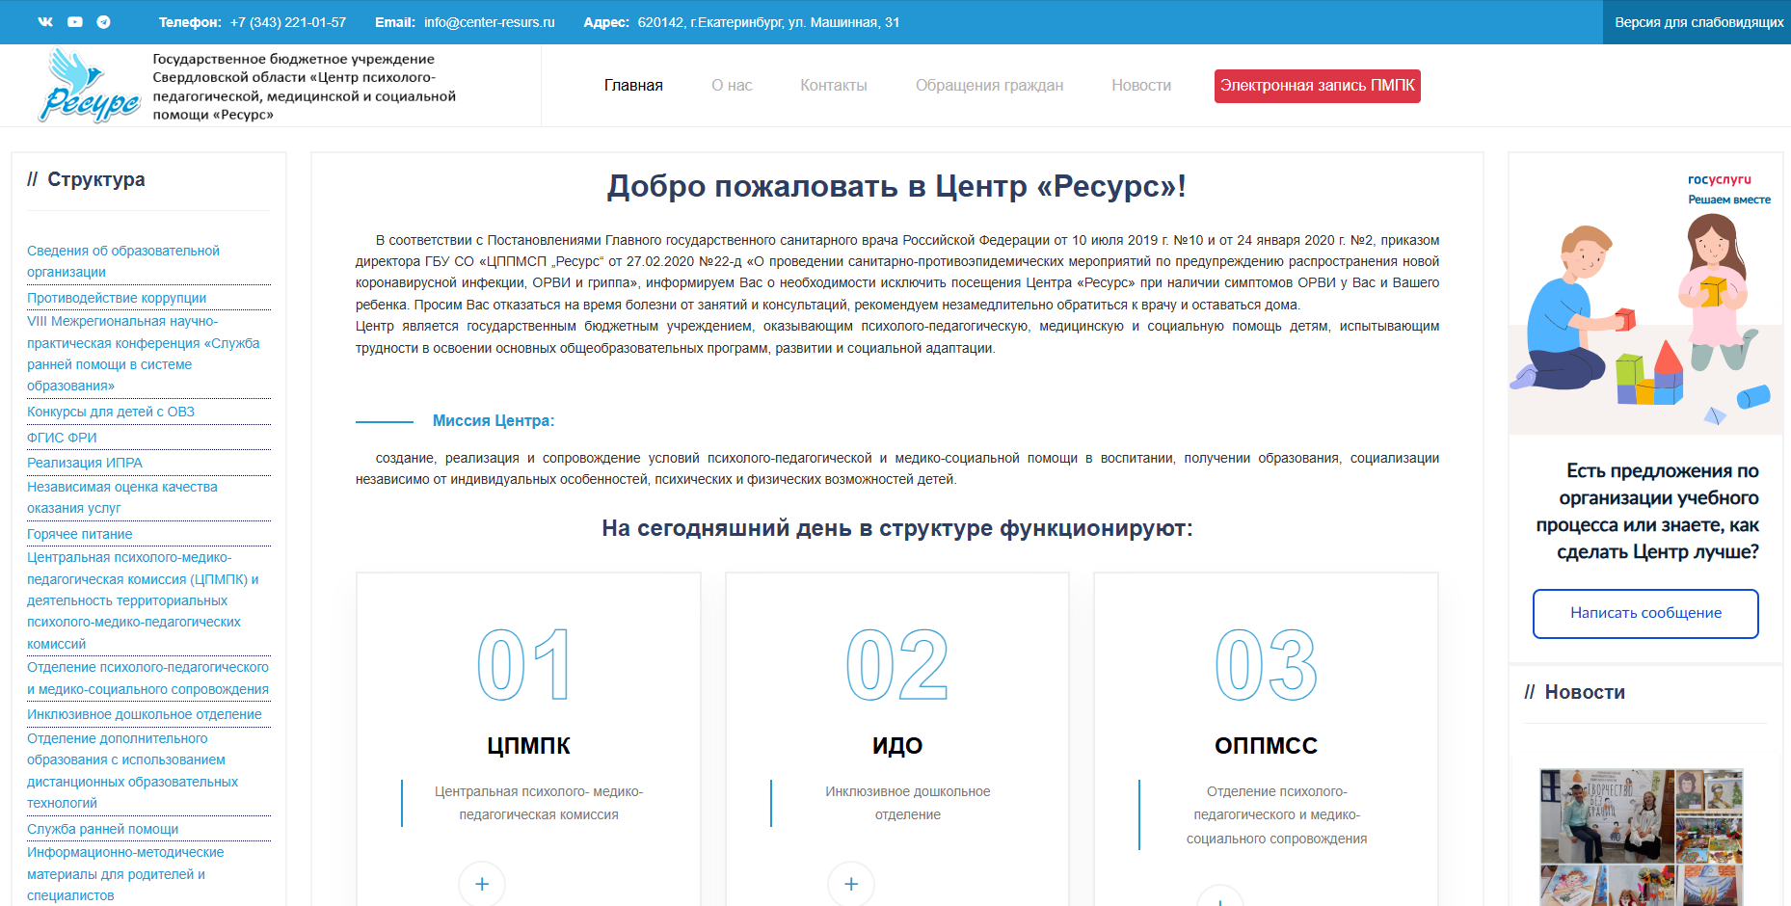
Запись в ЦПМПК:
Электронная регистрация на сайте или по телефону в день записи
Запись на ПМПК
...
...
...

Slide 14
Обследование специалистами ПМПК проводится в соответствии с «Положением о ПМПК» утвержденного приказом МП РФ от 1 ноября 2024 г. N 763 пункта 25
в помещениях, где размещается ПМПК
...
...
по месту проживания, лечения обследуемого (если обследуемый не может прибыть к месту проведения обследования) или по месту обучения обследуемого при организации выездного заседания комиссии
...
дистанционно (посредством видео-конференц-связи) по заявлению родителя (законного представителя) обследуемого

Slide 15
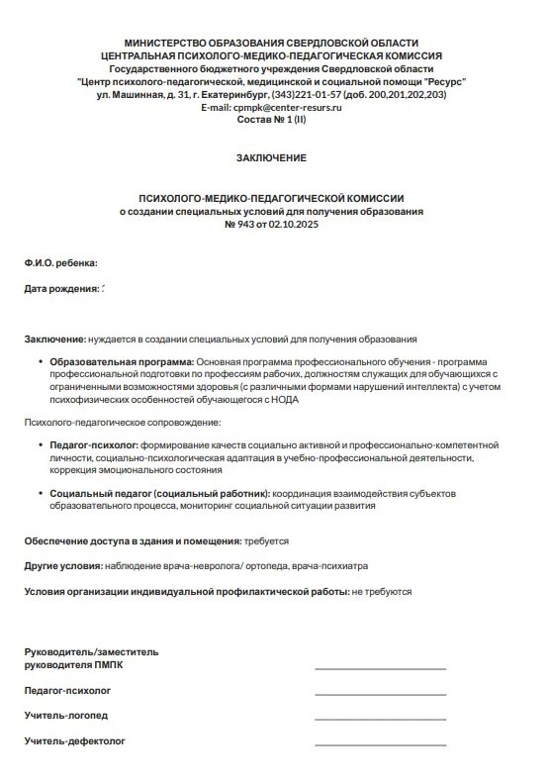
Рекомендации ПМПК

Slide 16
Формулировки рекомендаций ПМПК на уровне специального профессионального образования (СПО), профессионального образования (ПО)
Рекомендуемая программа на уровень СПО/ПО
Адаптированная образовательная программа среднего профессионального образования (АООП СПО) для глухих обучающихся
АООП СПО для слабослышащих обучающихся
АООП СПО для слепых обучающихся
АООП СПО для слабовидящих обучающихся
АООП СПО для обучающихся с нарушениями опорно-двигательного аппарата
АООП СПО для обучающихся с расстройствами аутистического спектра
Основная программа профессионального обучения - программа профессиональной подготовки по профессиям рабочих, должностям служащих для обучающихся с ограниченными возможностями здоровья (с различными формами умственной отсталости)
...

Slide 17
Порядок прохождение ПМПК
1. родители и/или законные представители готовят пакет документов
2. родители и/или законные представители записываются на ПМПК, через электронную запись или по телефону
3. родители и/или законные представители, предоставляют пакет документов в ПМПК. Специалисты, определяют день обследования
4. специалисты ПМПК проводят обследование, родители и/или законные представители, получают рекомендации (заключение)
5. родители и\или законные представители предъявляют заключение ПМПК и пишут заявление в образовательной организации

Slide 18
Вопросы
...
...
...

Slide 19
Периоды прохождения ПМПК для ребенка с ОВЗ, ребенка с инвалидностью (обязательные и не обязательные)?
...
...
...

Slide 20
2. Сроки действия и предоставления ПМПК в образовательную организацию.
...
...
...

Slide 21
3. В интернете есть информация, что ребенок может проходить ПМПК только до 18 лет. А если ребенок обучается по программе АООП УО Вариант 1. и далее хочет продолжить обучение профессии в колледже по программе проф. обучения. Нужно ли ему проходить ПМПК? Если да, то на момент окончания школы ему будет более 18 лет, как быть в этой ситуации?
...
...
...

Slide 22
4. Для перехода на ступень обучения СПО нужно ли проходить ПМПК обучающемуся с ОВЗ, который по окончании школы получит с аттестат?
...
...
...

Slide 23
5. Что дает заключение ПМПК при поступлении на программы СПО?
...
...
...

Slide 24
6. Как получить при поступлении в ВУЗ квоту на специальные условия для людей с ОВЗ. Требуется ли ПМПК?
...
...
...

Slide 25
7. Ребенок обучается по общеобразовательной программе. В начальной школе, проблем особых с обучением не было. При переходе в основную школу начались двойки. Можно ли в 5 классе первично обратиться в ПМПК для получения АООП 7.1.?
...
...
...

Slide 26

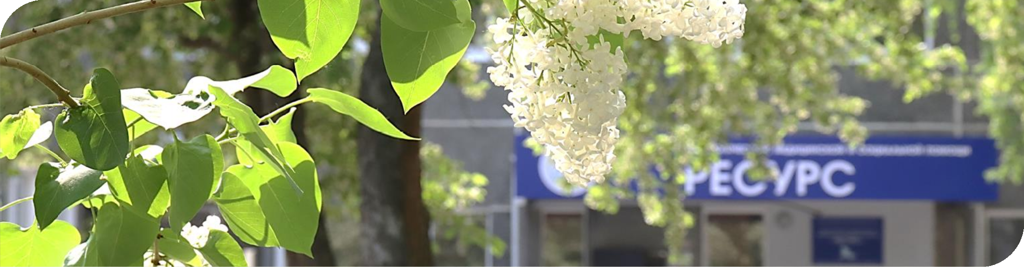






Наши контакты для связи.
Спасибо за внимание!
г. Екатеринбург ул. Машинная 31
info@center-resurs.ru
+7 (343) 221-01-57
....
....
...
....
. .
Сайт https://ресурс.дети
Официальная страница Вконтакте
vk.com/centr_resurs
Наш канал на Rutube rutube.ru/channel/25145501
...

